Slide 1
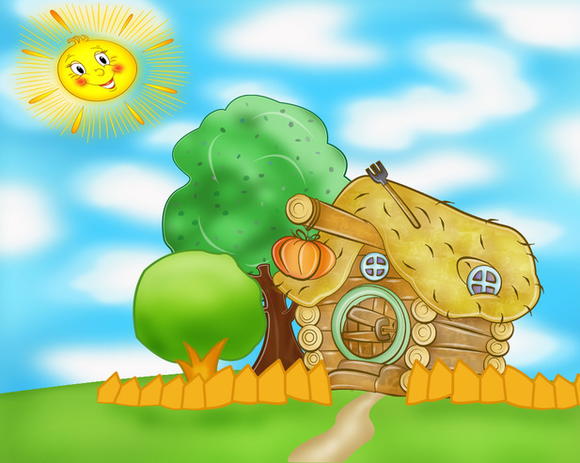
В гости к Копатычу.
Таблица умножения на 9.
Автор:
Кудрявцева Татьяна Владимировна, учитель начальных классов
МОУ СОШ №1 муниципального района г.Нея и Нейский район Костромской области

Slide 2
Дорогой друг!
Помоги Копатычу вспомнить таблицу умножения на 9. Выбирай действие и решай пример. После этого можешь проверить себя. Для этого нужно левой кнопкой мышки щёлкнуть по карточке.
Если хочешь выбрать другое действие,
нажми на кнопку
Выйти из игры
Для начала игры кликни на Копатыча.
ЖЕЛАЮ УДАЧИ!

Slide 3
УМНОЖЕНИЕ
И
ДЕЛЕНИЕ
УМНОЖЕНИЕ
ДЕЛЕНИЕ

Slide 4
72
8х9
3х9
27
63
7х9
54
6х9
90
45
10х9
5х9
18
2х9
9х9
81
36
4х9

Slide 5
4
36:9
7
6
45:9
54:9
10
90:9
7
27:9
63:9
9
72:9
8
2
18:9
9
81:9

Slide 6
9
81:9
4х9
36
72
8х9
63
7х9
2
18:9
3
27:9
5
45:9
6х9
54
9х9
81
27
3х9
8
72:9
6
54:9

Slide 7
Интернет-ресурсы:
http://ejidze.mypage.ru/sharatube/domiki_v_strane_smesharikov_shararam.html – фон «Домик Копатыча»
http://www.egmont.ru/upload/uf/73f/background-smeshariki.png – фон
http://img-fotki.yandex.ru/get/4608/ew-dan.40/0_5b7ca_63f10e62_S - Копатыч

